Slide 1
Keresés alapú szoftver- és rendszertervezés
László Dániel András
konzulens: Nagy András Szabolcs

Slide 2
Fill-A-Pix
Aknakeresőhöz hasonló
Bemenet: NxN mezőből álló tábla
Kimenet: satírozott-e vagy sem
Cél: A játék megoldása a lehető legegyszerűbben
Mind fejlesztői,
Mind felhasználói szemmel
Felhasznált technológiák: Xtext, Choco Solver

Slide 3
Szakterület-specifikus nyelvek
Általános célú nyelvek (General-purpose languages)
C/C++, Java, C#, …
Szakterület-specifikus nyelvek (Domain specific languages)
Lekérdező nyelvek (SQL, XPath), dokumentum leíró nyelvek (HTML)
Általunk írt
Mikor használjuk?

Slide 4

Xtext
Eclipse által fejlesztett nyílt forráskódú
Amire én használtam
Saját nyelv leírása, nyelvtanok
Validáció
Quickfix-ek
Nyelvfeldolgozás (parse-olás)

Slide 5
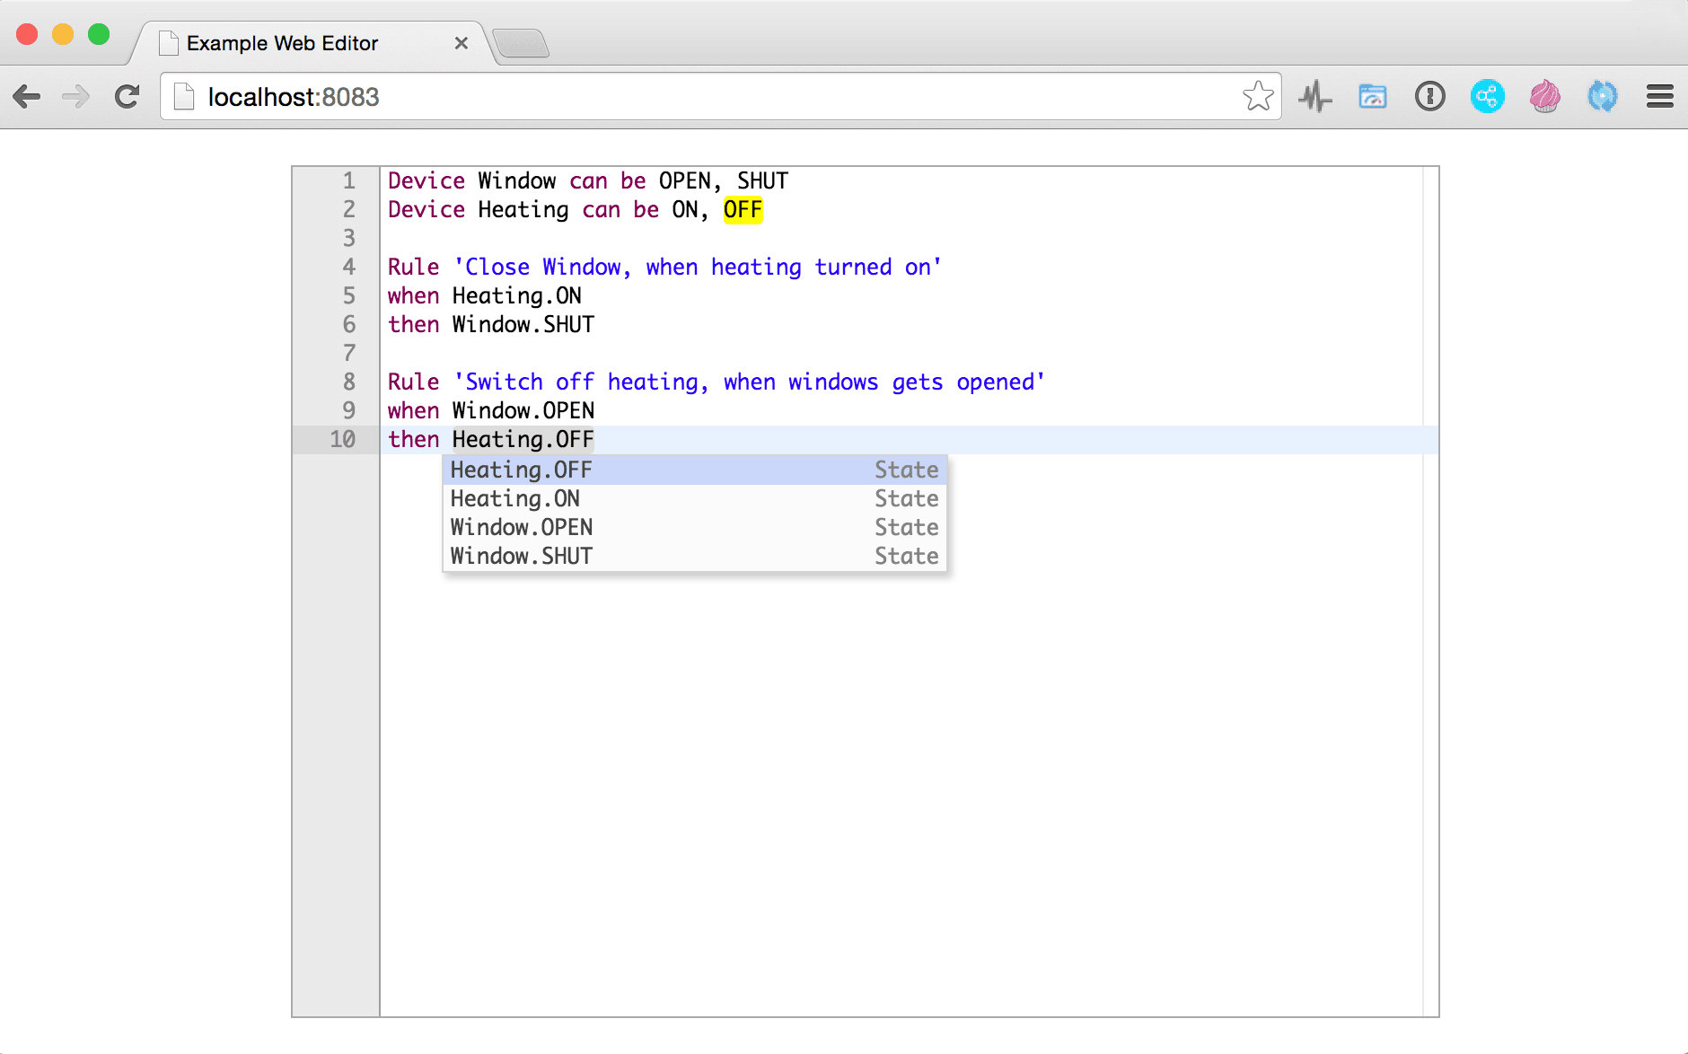
Okosotthon Xtext-tel

Slide 6

Kényszerkielégítési problémák
Imperatív <-> deklaratív (constraint programming)
Constraint Satisfaction Problems (CSP)
Choco Solver
public void addConstraints() { for (int i = 0; i < height; i++) { for (int j = 0; j < width; j++) { if (inputMatrix[i][j] != -1) { model.sum(getSurroundingOutputVars(i, j), "=", inputMatrix[i][j]).post(); } } } }

Slide 7
KösZÖNÖM a figyelmet

